Slide 1
Les infections utérines chez la vache : quels diagnostics pour quels traitements ?
Conférence Formavet
26 novembre 2015
Prof. Ch. Hanzen
Université de Liège
Faculté de Médecine Vétérinaire
Service de Thériogenologie des animaux de production
Courriel : Christian.hanzen@ulg.ac.be
Site : http://www.therioruminant.ulg.ac.be/index.html
Publications : http://orbi.ulg.ac.be/
Facebook : https://www.facebook.com/Theriogenologie

Slide 2
Si après cette conférence, vous n’êtes pas capable de
définir les 4 types d’infections utérines décrites chez la vache
d’en expliquer brièvement la pathogénie
faire le choix propédeutique optimal pour en faire le diagnostic
d’en comprendre les avantages et inconvénients
adapter la stratégie thérapeutique qu’elle soit de nature hormonale ou anti-infectieuse, à la situation clinique de l’animal
elle n’aura servi à rien …

Slide 3
Qui êtes-vous ? (bilan mini-enqûete octobre 2015)
22 réponses
Vous faites en moyenne 3880 inséminations par an (2000 à 7000)
Ceux qui disposent d’un spéculum vaginal l’utilisent
  Tous les jours : 3
  Sur chaque vache visitée/inséminée : 5
  < 10 fois par semaine : 5
  10 à 60 fois par semaine : 4
Vous êtes 18 à nettoyer la vulve avant insémination (1 ne le fait jamais et 3 le font parfois)
Vous ne désinfectez jamais (17) la vulve avant insémination et 1 parfois
Vous êtes 3/22 à utiliser une chemise.

Slide 4
Pourquoi s’intéresser aux infections utérines ?

Slide 5
Enjeu économique
292 Euros : Drillich et al. JDS 2001 84,2010-2017
329 à 386 US dollars : Overton M et Fetrow JP. Economics of postpartum uterine health. Omaha, NE: Dairy Cattle Reproduction Council; 2008. 7–8.
Impact au niveau européen :
  24.146.000 vaches laitières Ataide Dias et al. www.eds-destatis.de
  1,4 milliards d’Euros Sheldon et al. Biol Reprod 2009,81,1025-1032)
Impact au niveau américain (USA)
  8.495.000 vaches laitières www.ers.usda.gov/publications
  650 millions de dollars Sheldon et al. Biol Reprod 2009,81,1025

Slide 6
Enjeu pathologique de reproduction
Métrite
puerpérale
Endometrite
clinique
Allongement de la PA
(IA différée)
Endométrite
subclinique
Pyomètre
Allongement de la PA
(Anoestrus pathologique)
Allongement de la PR
(risque accru d’infertilité)
Infécondité

Slide 7
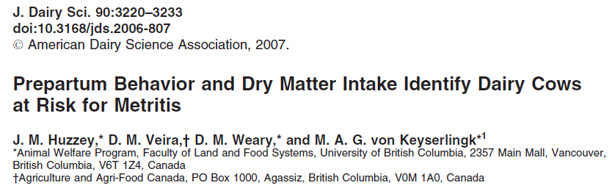
Enjeu pathologique de production

Slide 8
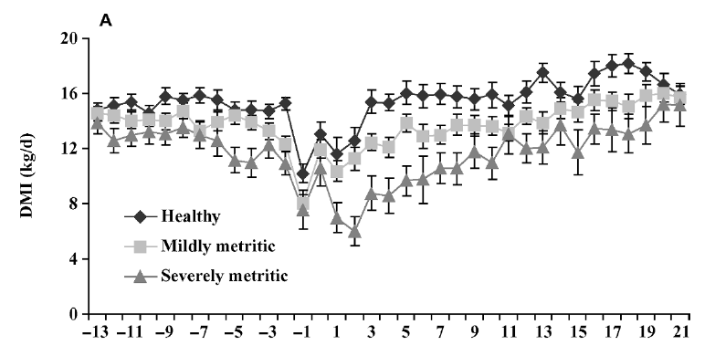
Effet de la métrite puerpérale sur l’ingestion alimentaire

Slide 9
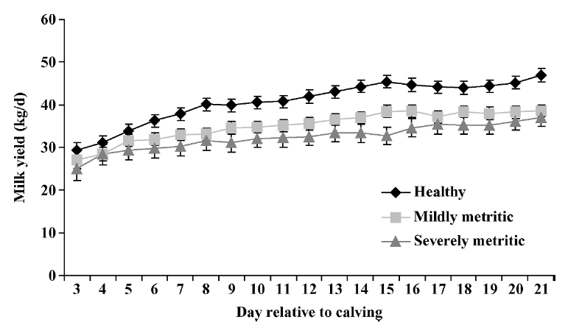
Effet de la métrite puerpérale sur la production laitière
N = 23
N = 27
N = 12

Slide 10
Définitions
Infections utérines vous avez dit infections utérines ?
Définir est important pour
- Faire le choix de la meilleure méthode de diagnostic
- Comparer les prévalences de la pathologie
- Etudier les facteurs de risque
- Évaluer les traitements

Slide 11
Définitions
Infections utérines vous avez dit infections utérines ?
La métrite puerpérale
L’endométrite clinique
Le pyomètre
L’endométrite subclinique

Slide 12
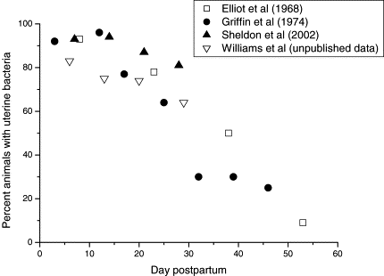
Préambule
Contamination = processus physiologique
Infection = processus pathologique

Slide 13
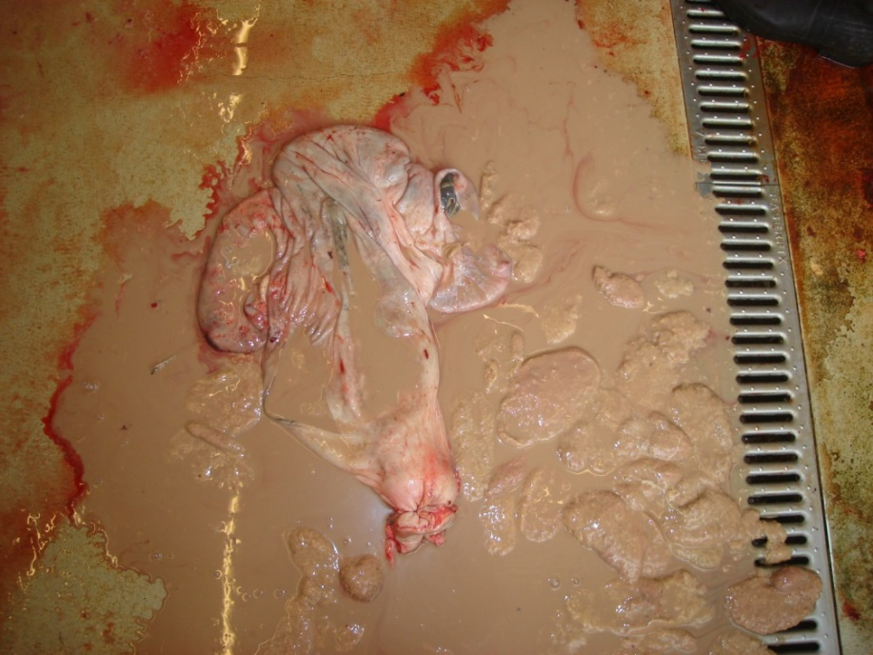
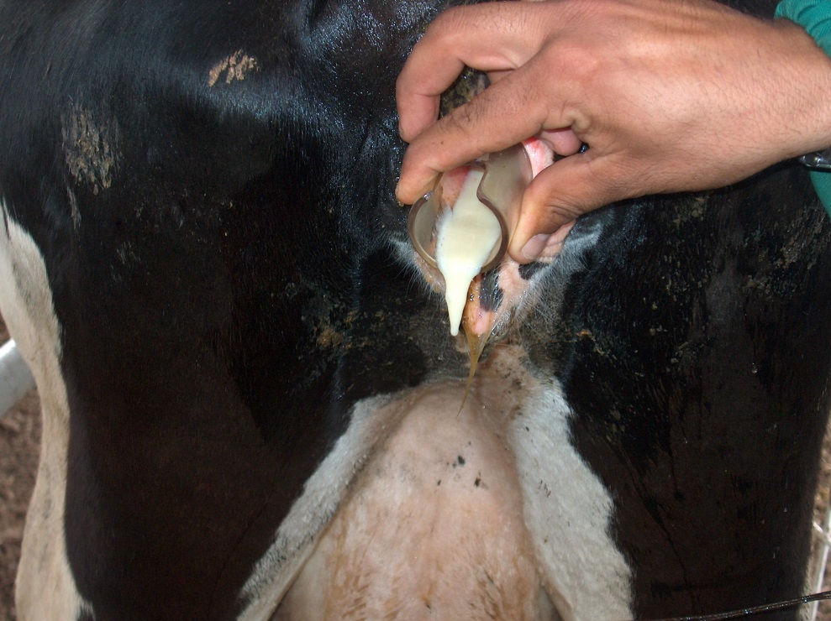
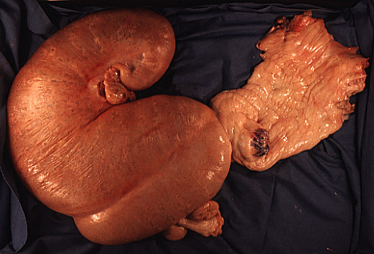
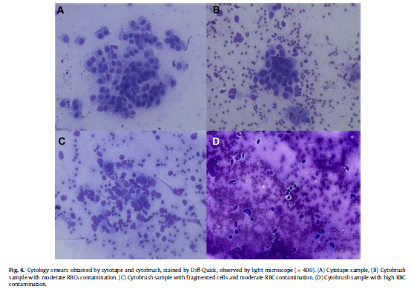

Slide 14
La métrite aigue puerpérale (MAP) ou Acute Puerperal Metritis (APM)
= lochiomètre, métrite septicémique, métrite toxique
au cours des 21 premiers jours du postpartum (Sheldon et al. 2006).
symptômes généraux : perte d'appétit, diminution de la production laitière, maintien ou augmentation de la température( >39.4°C), acétonémie, arthrites, déshydratation, déplacement de la caillette, infection mammaire, tachycardie
symptômes locaux : écoulement brunâtre voire purulent blanc jaunâtre, épais et malodorant (sanies), couleur lie de vin (métrite gangréneuse : Cl perfringens), persistance du fremitus (thrill) utérin, distension utérine
En l’absence de symptômes généraux on parlera de métrite clinique

Slide 15
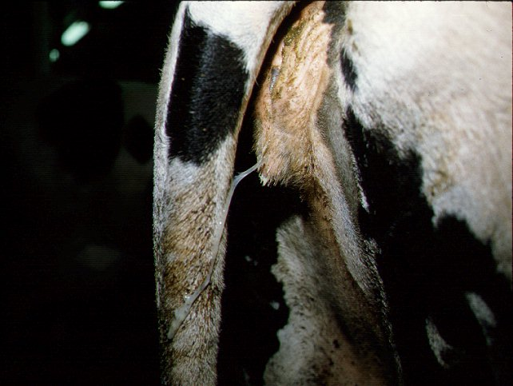
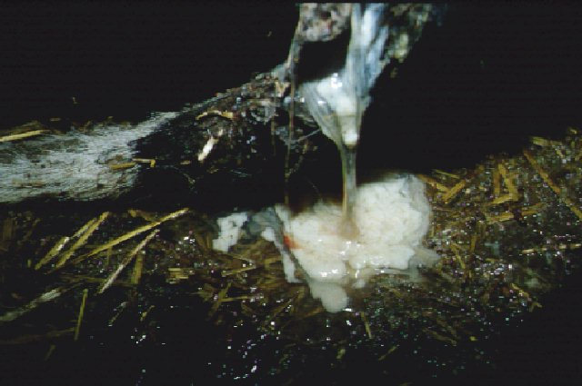
Endométrite clinique
> 21 jours postpartum
Absence habituelle de symptômes généraux
involution utérine et cervicale complète ou non
écoulements purulents (3ème degré), mucopurulents (2ème degré) ou de flocons de pus voire de mucus trouble (1er degré).

Slide 16
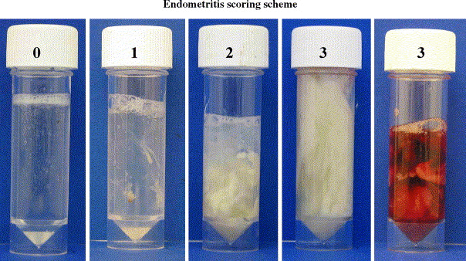
L’endométrite clinique
Williams E. J., Fischer D. P., Pfeiffer D. U., England G. C. W., Noakes D. E., Dobson H.,
Sheldon I. M. Clinical evaluation of postpartum vaginal mucus reflects uterine bacterial infection
and the immune response in cattle. Theriogenology, 2005,63,102-117.

Slide 17
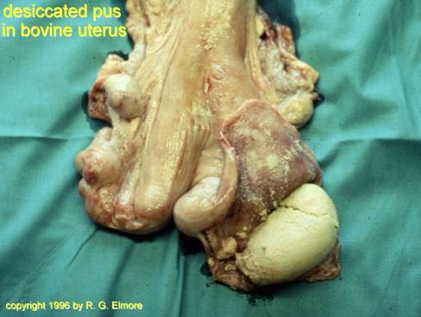
Le pyomètre
= accumulation de pus dans la cavité utérine avec fermeture complète ou partielle du col utérin.
Association le plus souvent à un corps jaune
Apparition le plus souvent après la première ovulation

Slide 18
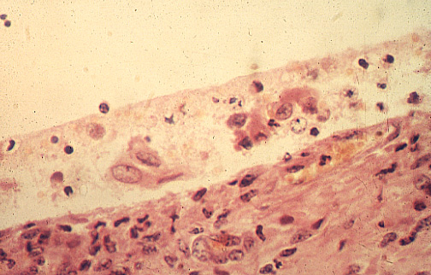
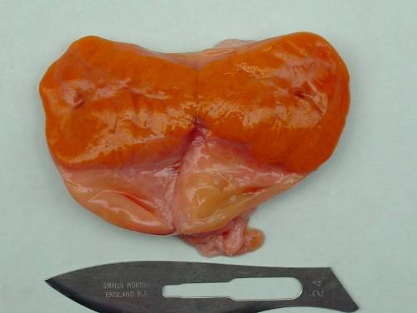
Le pyomètre
Persistance du corps jaune
(Si présent)
Lésions endométriales
18

Slide 19
L’endométrite subclinique (ESC)
= état inflammatoire de l’endomètre en l’absence de sécrétions anormales dans le vagin
Apparition après l’involution histologique complète de l’utérus.
Présence d’une quantité minimale voire une absence d’exsudat dans la cavité utérine.
Etat inflammatoire de l’endomètre non macroscopiquement décelable
Diagnostic implique une analyse cytologique (neutrophiles) en vue de la détermination du % minimal de neutrophiles au-dessus duquel il est fort probable que l’animal présente une ESC (Variable selon le stade du PP)
Impact négatif sur la période de reproduction

Slide 20
Quelle est la fréquence de ces infections utérines ?

Slide 21
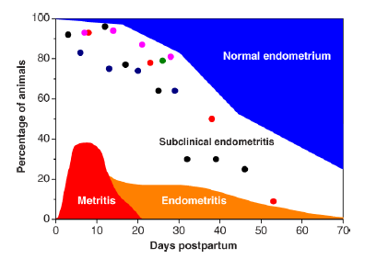
Prevalence of uterine infections (Sheldon et al. 2009)
Pyometra : < 5 %
20 à 40 %
30 %
15 à 20 %
Notes:
As mentionned by Sheldon (2009), the prevalence of puerperal acute metritis, clinical, subclinical endometritis and pyometra are repectively of 20 to 40 %, 15 to 20 %, 30 % and less than 5 %.

Slide 22
Comparaison of uterine infections prevalence (%) according to the stage of postpartum in irish dairy (9531 cows and 387 herds) and beef (484 cows in 109 herds) Fitzgerald et al : Communication de Williams au congrès ESDAR septembre 2013
Notes:
According to an irish study (Fitzgerald 2013), the prevalence of utreine infections is decreasing during the weeks of postpartum in beef and dairy cattle, the highets prevalence being observed during the weeks 3 and 6.

Slide 23
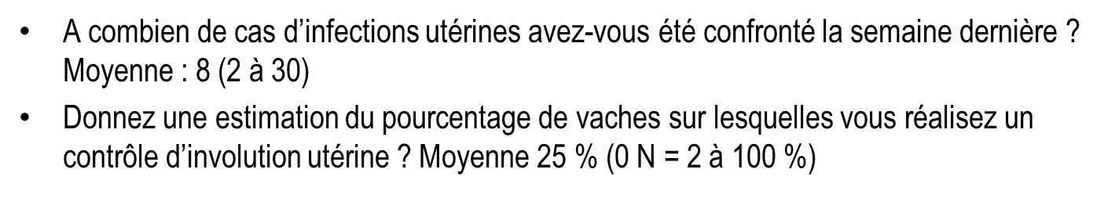
Notre enquête
Notes:
According to an irish study (Fitzgerald 2013), the prevalence of utreine infections is decreasing during the weeks of postpartum in beef and dairy cattle, the highets prevalence being observed during the weeks 3 and 6.

Slide 24
Prevalence of clinical and subclinical endometritis according to the method of diagnosis and stage of puerperium (Adnane and al. Submitted 2015)

Slide 25
Comment diagnostiquer les infections utérines ?

Slide 26
Sélection des animaux à examiner : stratégies
Approche individuelle = sous-estimation
  les seuls cas de rétention placentaire
  les cas observés par l’éleveur
  les repeat-breeders
Approche systématique = objectivation
  Importance du choix d’une méthode de diagnostic
  Importance du choix d ’un moment de diagnostic : Inv. utérine
  Intérêt : précocité du diagnostic et donc du traitement

Slide 27

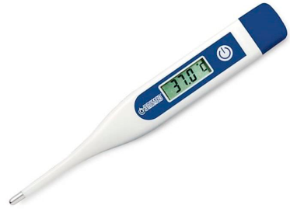

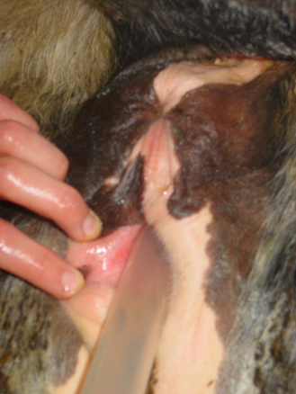
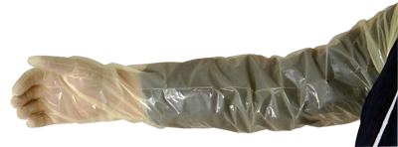
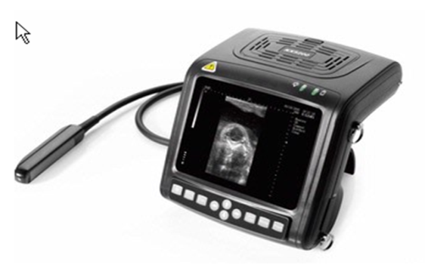
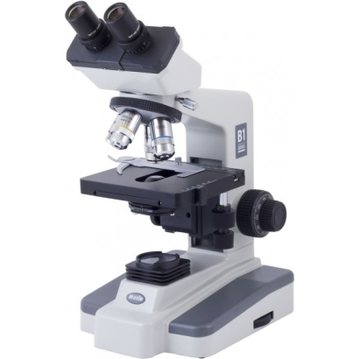
Nos outils
Métrite puerpérale
Endométrite clinique
Pyometre, Endométrite clinique
Endométrite subclinique
Enquête : prise de température en cas de suspicion de métrite puerpérale : : Jamais 9, parfois 4
Vous êtes « équipés » : 20 d’entre vous disposent d’un échographe et d’un spéculum vaginal
Notes:
The farmer and the veterinarian has different tools. It’s important to know how and what to see to detect for example dystocia or a placental retention. Thermometer is important to detect the cows suffering from puerperal metritis. It’s recommended to take temperature on any cow presenting a placental retention. Vaginoscopy is still the best method to detect puerperal or clinical endometritis. A transrectal examination is very usefull to make the diagnosis and to treat dystocia, placental retention, puerperal metritis, clinical endometritis and anoestrus. A microscope is necessary to make the diagnosis of a subclinical endometritis. Ultrasound is sometimes required to make a differential diagnosis of the different anoestrus.

Slide 28
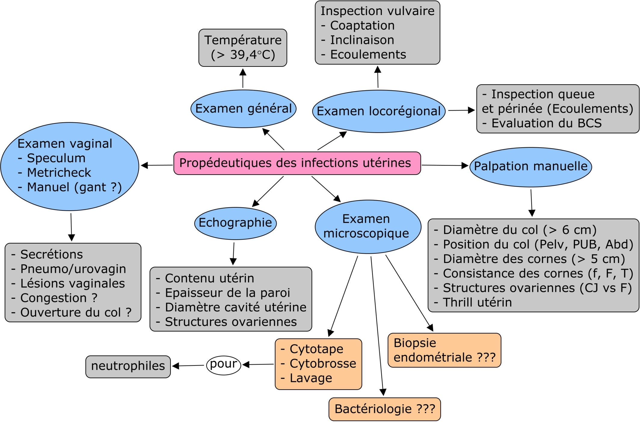

Slide 29
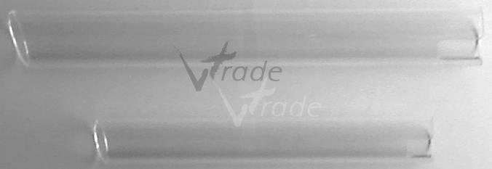
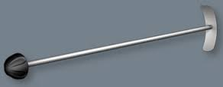
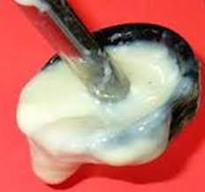
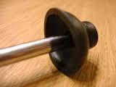
Inspection vaginale
Enquête : Disposez-vous d’un Metricheck Non 4, Je ne connais pas 18

Slide 30
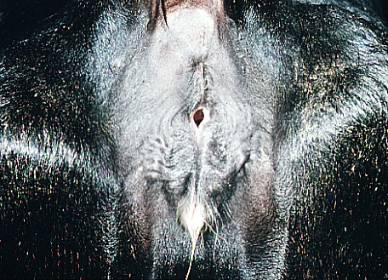
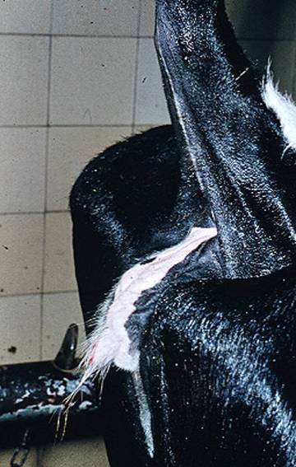

Inspection vulvaire

Slide 31
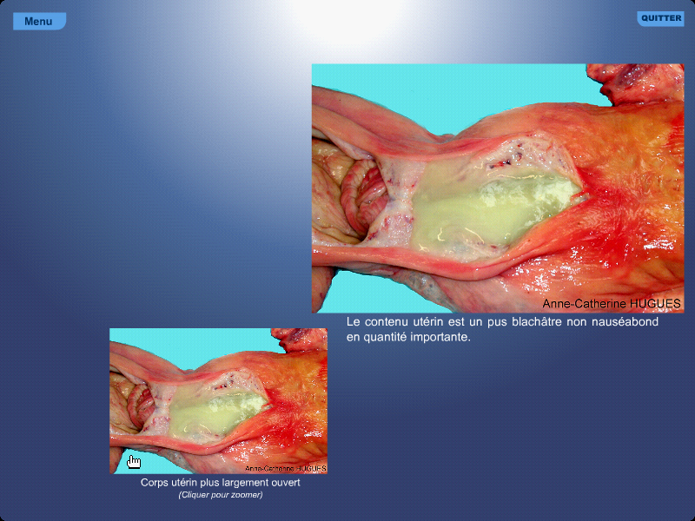
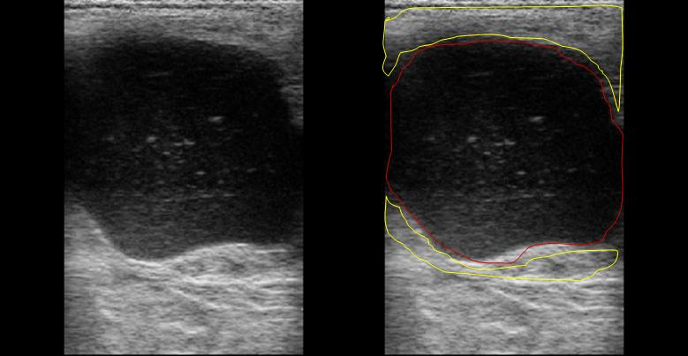
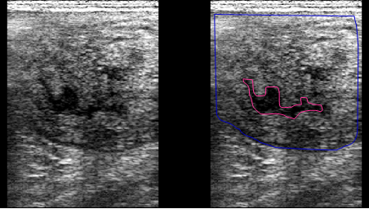
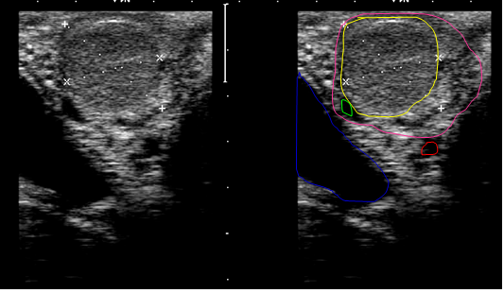
Examen échographique
(ENV Lyon)

Slide 32
Examen d’une vache
suspecte d’endométrite
Anamnèse
Examen général
Examen local
Divers signes
Prise de la température : méthode peu exacte
Pas de relations entre T°, persistante et élevée
(> 39,7°C) et la charge bactérienne sauf Prevotella) (Sheldon et al. 2004)
Hyperthermie
Intérêt de la prise de température : stratégie thérapeutique
Examen si > 39,1 °C
Antibiothérapie si > 39,4°C pendant plus de deux jours
(Kristula et al. 2001)

Slide 33
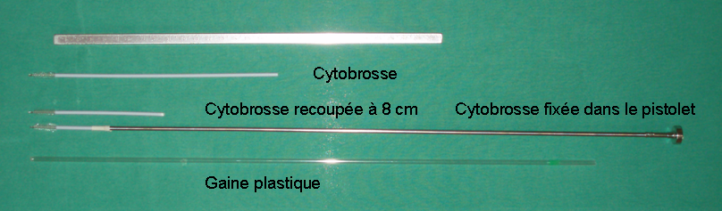
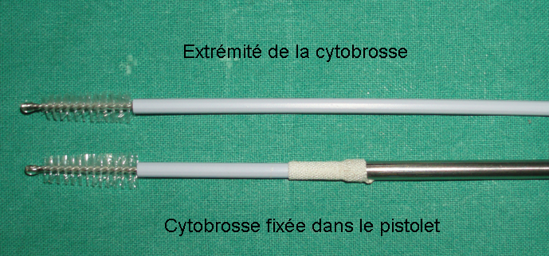
La cytobrosse (http://www.be.fishersci.com/) (Deguillaume 2007)

Slide 34
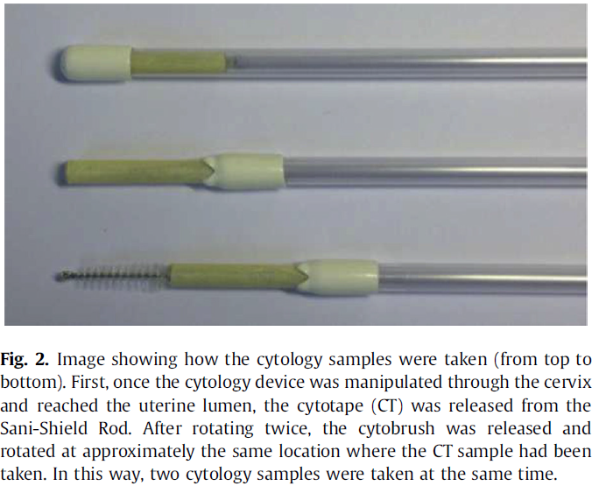
Cytotape : Pascottini et al. Theriogenology 2015

Slide 35
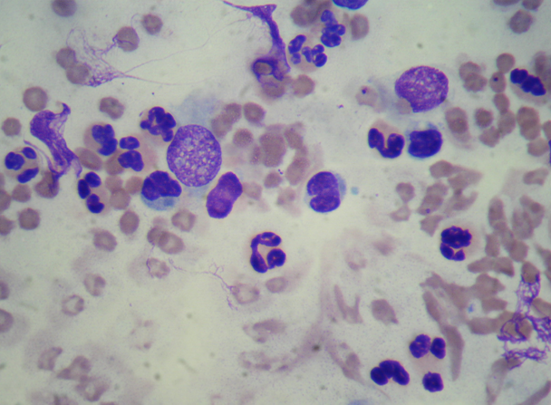
L’examen cytologique (Deguillaume 2007)
Cellule épithéliale
Erythrocyte
Neutrophile (GNN)

Slide 36
Cytotape : Pascottini et al. Theriogenology 2015

Slide 37
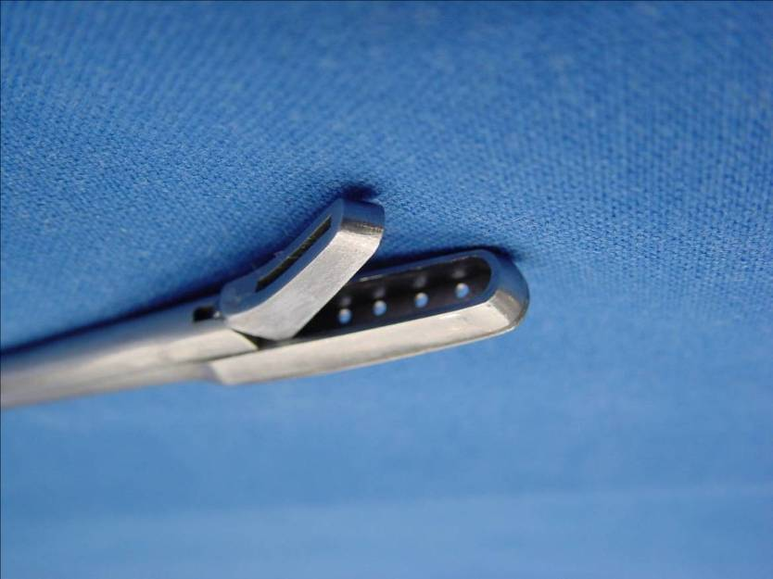
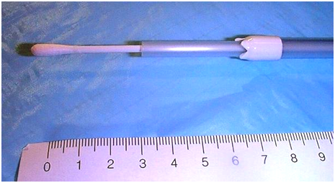
Biopsie et bactériologie

Slide 38
Mais qu’elle est la valeur relative de ces méthodes ?

Slide 39
Enquête : Propédeutiques de la métrite puerpérale (< 21 J)
 | < 21 J | < 21 J | < 21 J | < 21 J
 | Syst | Pfs | Jam | Tot
Prise de température | 0 | 8 | 9 | 17
Examen général | 5 | 9 | 3 | 17
Inspection visuelle région périnéale | 12 | 3 | 5 | 20
Palpation transrectale de l'utérus | 18 | 1 | 2 | 21
Examen échographique | 3 | 11 | 5 | 19
Examen vaginal (spéculum) | 5 | 8 | 5 | 18
Examen vaginal Metricheck | 0 | 0 | 18 | 18
Examen vaginal manuel | 4 | 7 | 8 | 19
Données du CTR laitier | 0 | 4 | 15 | 19
Analyse bactériologique | 0 | 4 | 15 | 19

Slide 40
Propédeutiques de l’endométrite clinique (> 21 J)
 | > 21 J | > 21 J | > 21 J | > 21 J
 | Syst | Pfs | Jam | Tot
Prise de température | 0 | 5 | 14 | 19
Examen général | 4 | 10 | 5 | 19
Inspection visuelle région périnéale | 14 | 4 | 2 | 20
Palpation transrectale de l'utérus | 21 | 0 | 0 | 21
Examen échographique | 5 | 13 | 1 | 19
Examen vaginal (spéculum) | 7 | 8 | 4 | 19
Examen vaginal Metricheck | 0 | 0 | 18 | 18
Examen vaginal manuel | 4 | 7 | 8 | 19
Données du CTR laitier | 0 | 4 | 14 | 18
Analyse bactériologique | 0 | 5 | 14 | 19

Slide 41
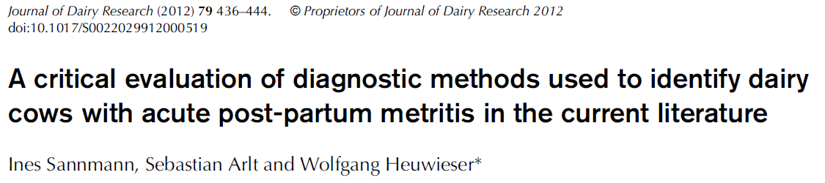
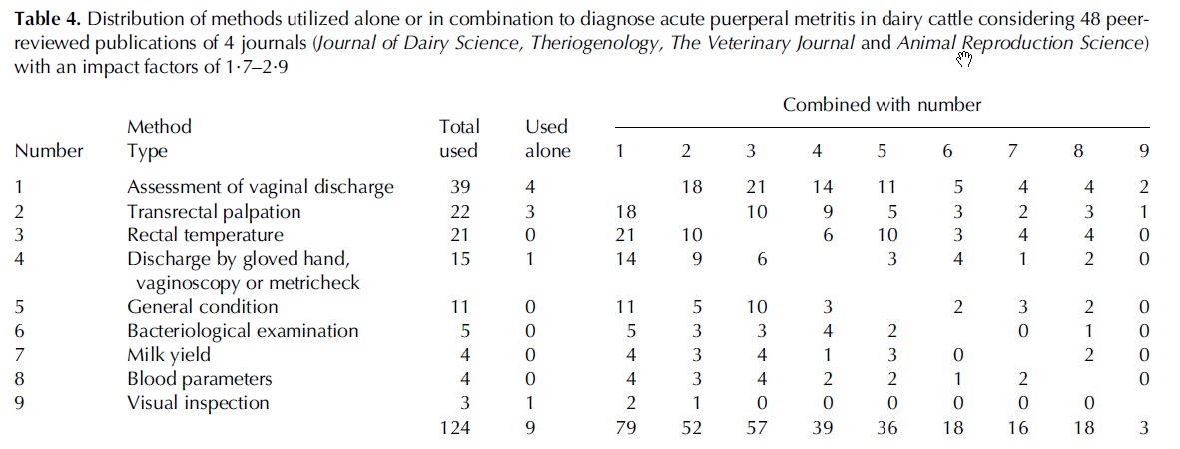
Which methods are used for the diagnosis of puerperal metritis ?
Assessment of vaginal discharge is the main diagnosis method used alone or
in combination with another method
Notes:
De la qualité du diagnostic revue au travers de 48 publications
Qui fait le diagnostic : non spécifié dans 60 % des cas. Quand la personne responsable est précisée, ce diagnostic est posé dans 21 % des cas par un vétérinaire.
Quand le diagnostic est-il posé : l’information est renseignée dans 69 % des cas.
Quelles méthodes ont été utilisées ? Seule ou en association, 124 méthodes ont été utilisées (2,6 en moyenne (2 à 7 en cas d’association 75 % des publications). Dans 79,2
La plupart % des cas les méthodes utilisées ne font pas référence à une publication décrivant la méthode.
Fréquence des méthodes utilisées.
L’examen vaginal (main couverte d’un gant, spéculum et Metricheck) a été utilisé dans 81 % des cas et le cas échéant les caractéristiques des secrétions ont été précisées dans 79,5 % des cas.
La palpation rectale a été utilisée dans 45,8 % des cas seule ou en association avec une autre méthode. Le cas échéant, les symptômes observés par cette méthode ont été décrits dans 73 % des cas.
La température rectale a été mesurée dans 44 % des publications et un seuil défini dans 75 % des cas.
L’état général de l’animal a été précisé dans 22,9 % des études.
Un examen bactériologique a été effectué dans 10,4 % des études.
La chute de la production laitière a été analysée dans 8,3 % des études.
Une analyse des paramètres sanguins (haptoglobine, fibrinogène, glycoproteines, glucosaminidase) a été effectuée dans 8,3 % des études.
L’inspection visuelle de la queue et de la région perinéale n’a été réalisée que dans 6,3 % des études.
Moralités
Le manque de clarification des méthodes utilisées ou de référence à une méthode déjà décrite et publiée remet en question la pertinence des observations réalisées. Il en est de même lorsque ces observations ont été réalisées par le personnel non vétérinaire de la ferme ou lorsque le moment du diagnostic n’a pas été mentionné. Le manque de spécification de l’origine et de la nature (couleur, odeur, viscosité) des écoulements observés peut également constituer un biais du diagnostic d’une MAP (Métrite aigüe puerpérale). La palpation transrectale tout comme l’évaluation de l’état générale revêt une part de subjectivité trop importante que pour être réellement valable. Le recours à la seule température rectale augmente le risque d’erreur de type 1 (l’animal est en hyperthermie mais n’est pas malade) et de type II (l’animal a une température normale mais est malade). Les erreurs de type 1 induisent une surconsommation possible de traitements anti-infectieux. Il semble essentiel de définir la sensibilité et la spécificité de la prise de température rectale d’autant que celle-ci peut présenter des variations physiologique au cours des trois première semaines du postpartum. A défaut, il semble essentiel de combiner cette méthode avec une autre méthode.
Une chute de production laitière peut être observée lors d’un état inflammatoire utérin subclinique. Ce qui remet en cause la validité de la méthode. Les auteurs semblent être d’accord pour dire qu’une concentration en haptoglobine supérieure à 100 mg/L confirmerait la présence d’une MAP qui cependant n’en serait pas la seule cause.
En l’absence d’une méthode gold standard d’identification d’un état inflammatoire de l’utérus au cours des trois premières semaines du postpartum, il est bien difficile de caractériser la sensibilité et spécificité des méthodes proposées voire l’augmentation attendue de la combinaison de ces méthodes.

Slide 42
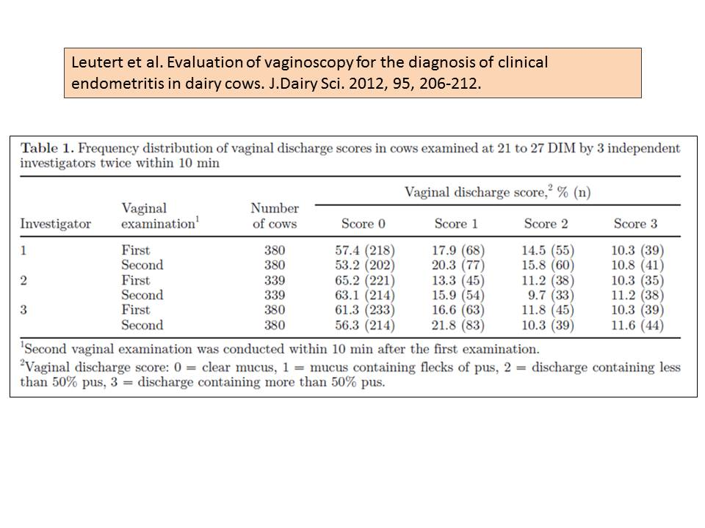
Which is the interest of vaginoscopy for the diagnosis of clinical endometritis ?
Prevalence of endometritis : 42 %
Good correlation between the two pratitionners independently on their experience
No effect of rectal palpation before vaginal examination

Slide 43
Intérêt de la vaginoscopie
9 % de faux négatifs (Kasamanickam et al. 2004)
Vaginoscopie / inspection : meilleure sensibilité (LeBlanc et al. 2002)
Corrélation entre l’augmentation du score des secrétions et la présence de pathogènes reconnus (Sheldon et Dobson 2004)
Non diagnostic possible des endométrites sub-cliniques

Slide 44
Intérêt de la palpation manuelle
La moins sensible et la moins spécifique des méthodes de diagnostic Miller et al. 1980, Bretzlaff 1987, Gilbert 1992, Youngquist et Shore 1997, Deguillaume 2007
La méthode manque d’exactitude pour identifier les vaches infertiles pour cause d’endométrites Miller et al. 1980, Kristula et Bartholomew 1998
Si critère de diamètre considéré (> 7,5 cm) entre 20 et 40 jours PP : méthode plus spécifique (0,8 à 1) que sensible (0,17 à 0,21) (vs % de vaches gestantes à 120 jours) Deguillaume 2007, Leblanc et al. 2002, Bonnett et al. 1993
Facilite l’extériorisation des secrétions

Slide 45
Intérêt de l’échographie
Kasimanickam et al. 2004, Drillich et al. 2004
  Faible corrélation entre le diagnostic échographique et l’examen cytologique
Barlund et al. 2008
  Mesures échographiques de la lumière utérine (> 3 mm) et de l’épaisseur de la paroi (> 8 mm) (vs examen cytologique) faible sensibilité (3,9 à 30,8) et spécificité élevée (89,2 à 92,8)
  Causes potentielles
    Manque de reproductibilité des mesures ?
    Réponses différentes des vaches à l’inflammation (réponse élevée mais peu de liquides vs réponse liquidienne élevée et donc dilution du nombre de cellules)

Slide 46
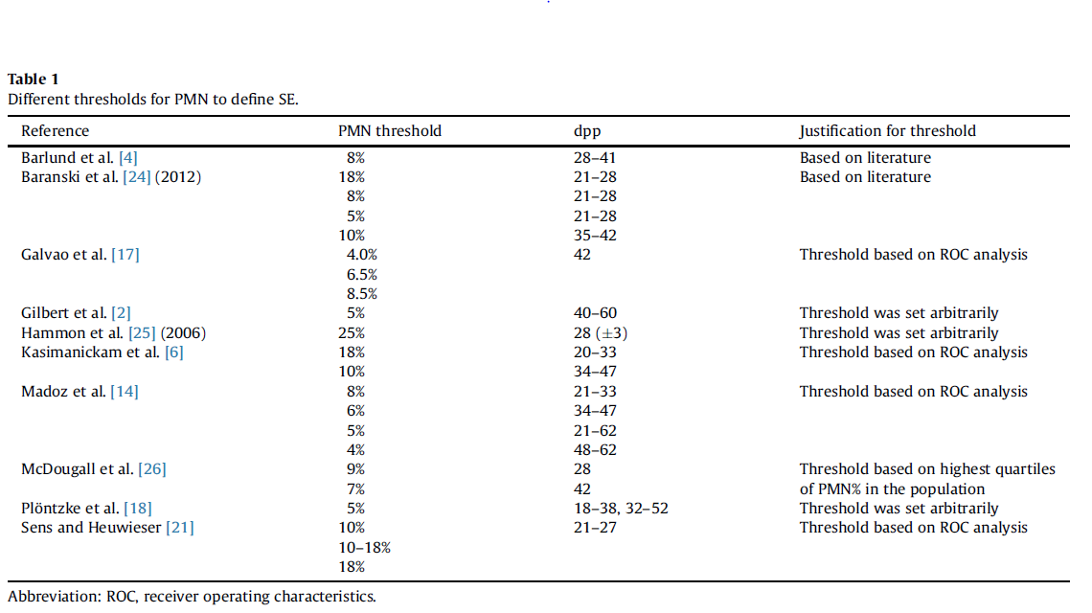
Seuils de diagnostic d’une endométrite subclinique
(Melcher Y et al. Theriogenology 2014, 82, 57-63)

Slide 47
Pourquoi les infections utérines ?

Slide 48
Petit rappel : période de transition = période de baisse d’immunité
Hormones immunosuppressives
  La P4 diminue lentement (J-5/J-6) puis brutalement (J-2) avant le vêlage
  Les oestrogènes augmentent J-1 puis diminuent PP
  La bPAG augmente pendant la gestation, culmine J-7 mais ½ vie élevée en PP
  Les corticoïdes augmentent avant le part (déclenchement)
Séquestration de composants immunitaires dans le colostrum
La diminution de la MS ingérée avant et après le vêlage (30 %) (N : 2 % du PV) pour des raisons physiologiques (développement fœtal) ou pathologiques (RP, infections suraigües …) s’accompagne d’une augmentation de la lipomobilisation, donc des corps cétoniques, des AGNE et BHB et donc d’une augmentation proportionnelle de l’immunodépression avec altération de la migration et de l’activité des leucocytes
Hypocalcémie : diminution du nombre et capacité phagocytaire des leucocytes
Se favorise la fonction immunitaire
Interactions sociales

Slide 49
Etio-pathogénie des infections utérines
L'infection utérine = physiologique ou pathologique ?
Facteurs déterminants
Germes
Mécanismes de défense
Cellulaires
Hormonaux
Mécaniques
Immunitaires
Facteurs prédisposants
NL, saison, type vel, RP
Alimentation …

Slide 50
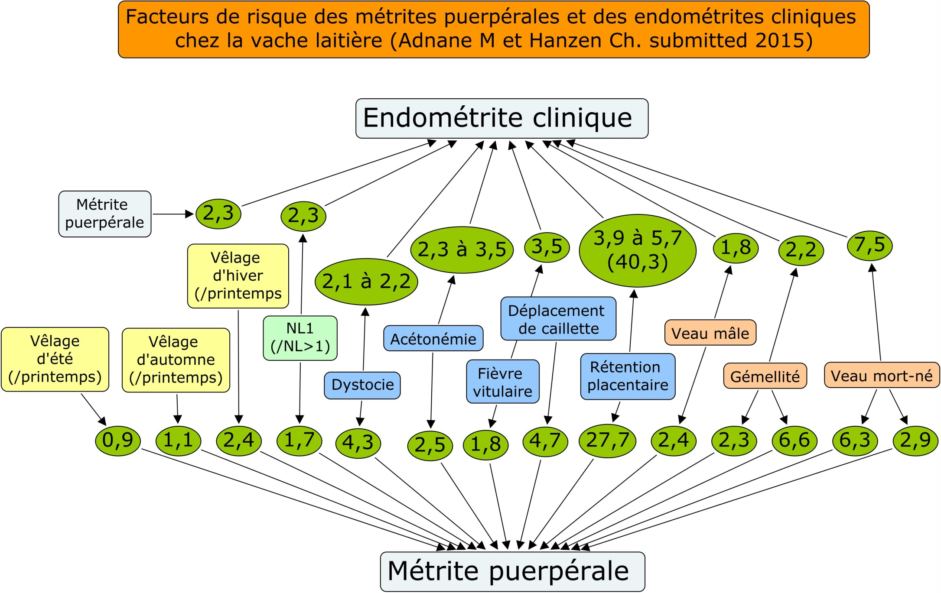

Slide 51
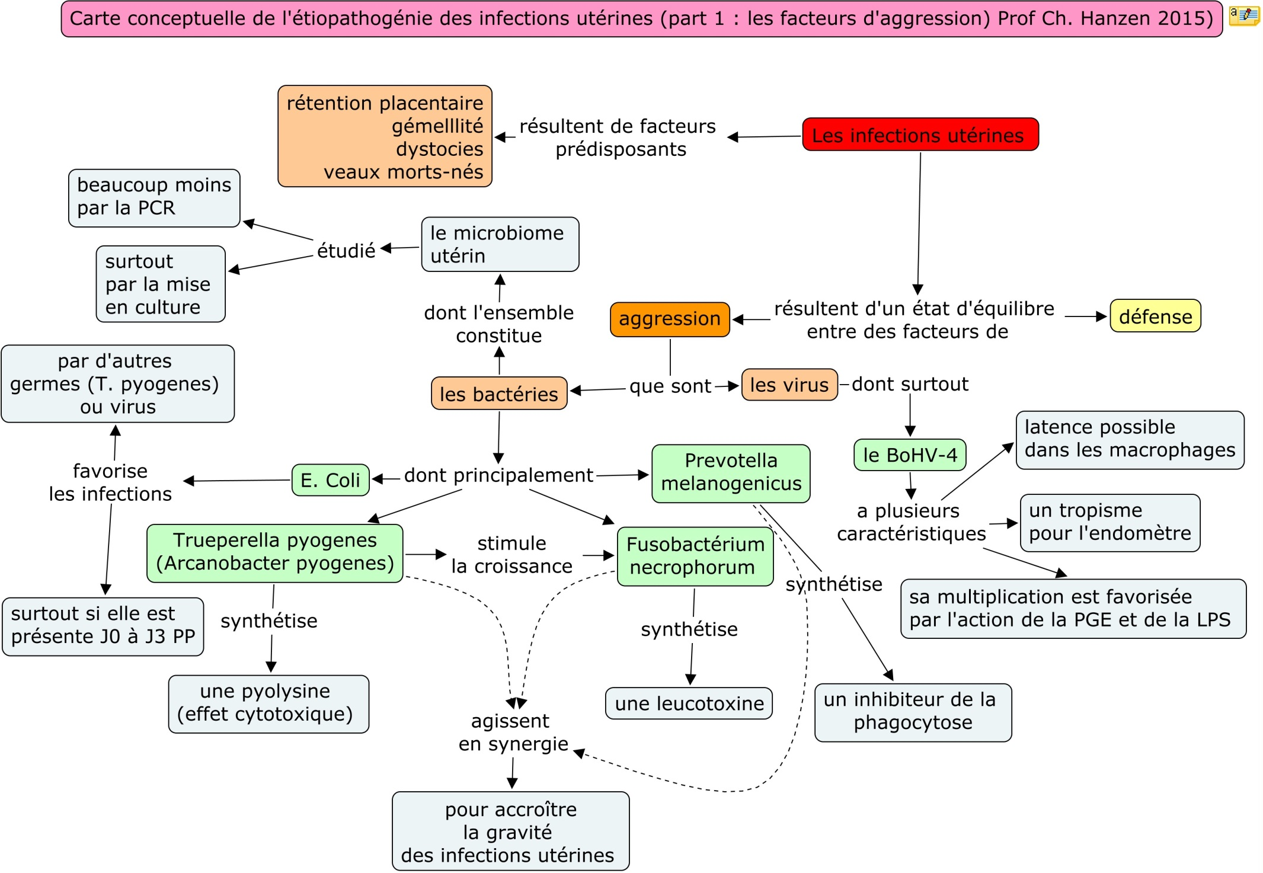

Slide 52
Bacteriology of uterine infections (Williams EJ ESDAR congress Bologna 2013)
Pathogen
Potentially pathogenic
Opportunist, Contaminant
Escherichia coli
Trueperella pyogenes
Fusobacterium necrophorum
Fusobacterium nucleatum
Prevotella spp
Acinetobacter spp
Bacillus licheniformis
Enterococcus faecalis
Haemophilus somnus
Mannhiemia haemolytics
Pasteurella multocida
Peptostreptococcus spp
Staphylococcus aureus
Streptococcus uberis
Aeropcoss viridans
Clostridium butyricum
Clostridium perfringens
Corunebacterium spp
Enterobacter aerogenes
Klebsiella pneumoniae
Micrococcus spp
Providencie rettgeri
Providencia stuartii
Proteus spp
Propionobacterium granulosa
Staphylococcus spp (coag -)
A- haemolytic streptococcus
Streptococcus acidominimus
1st remark : under field conditions, bacteriological sampling of the uterus is usually not feasible
2nd remark : selection of an antibiotic is made on an empirical basis

Slide 53
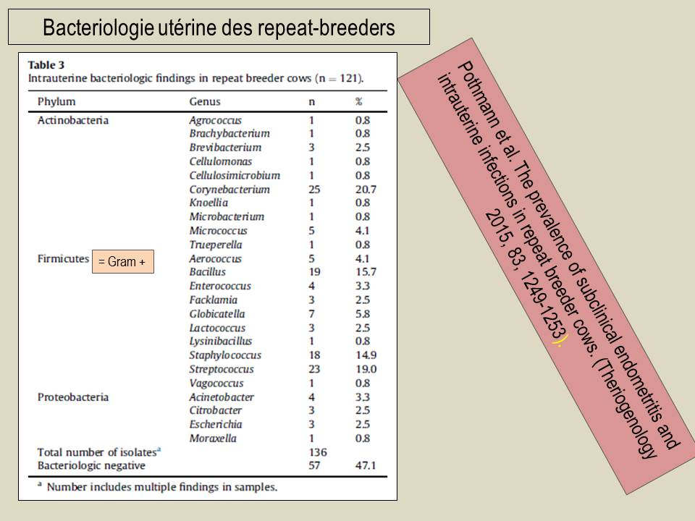
Bacteriologie des « endométrites subcliniques »

Slide 54
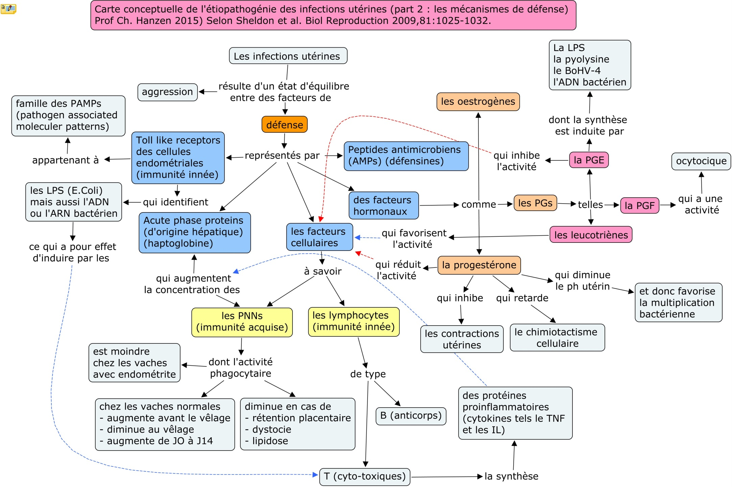

Slide 55
Comment traiter les infections utérines ?

Slide 56
Traitements : remarques préliminaires
Pas de méthodes standard de diagnostic
Pas d'harmonisation des méthodes d'évaluation
Pas de prise en compte des facteurs d'influence des résultats (RP, dystocie, FV...)
Pas de référence à des groupes témoins non-traités
Résultats basés sur la guérison clinique et rarement bactériologique
La métrite aigüe puerpérale présente un taux d’autoguérison compris entre 15,6 et 55 % Mc Laughlin et al. J.Dairy Sci, 2012, 95,4363-4371, Sannmann et al. Theriogenology 2013, 79, 961-969

Slide 57
The uterine infections
Some preliminary observations
Uterine infections are inflammation (including placental retention) and inflammation is a defense mechanism for the cow
During the first weeks postpartum uterine cavity is contaminated by a quite large number of bacterial species
Few data on in vitro susceptibilities of bacteria isolated from the bovine uterus are available
Selection of an antibiotic is usually made on an empirical basis
Under field conditions, bacteriological sampling of the uterus is usually not feasible
(Pyorala et al. Reprod Domest Animal 2014 (Suppl3) 49, 16-26)

Slide 58
The uterine infections : the puerperal and clinical metritis
Classiquement, la métrite puerpérale est traitée au moyen de la pénicilline, de l’ampicilline et du ceftiofur associée ou non à une instillation intrautérine d’ oxytetracycline, d’ampicilline ou de cloxacillin.
Pas d’effet de la PGF2a.
(Pyorala et al. Reprod Domest Animal 2014 (Suppl3) 49, 16-26)

Slide 59
The uterine infections : the puerperal and clinical metritis
Some observations from Evidence Based Medicine
(Haimerl and Heuwieser J.Dairy Sci. 2014, 97, 6649-6661)
21 publications with sufficient evidence level
18 published after 2000
17 studies have tested ceftiofur
  7 (out off 13) studies have seen a clinical improvement
  0 (out off 7) have seen an improvement of reproductive performances
  3 studies have described the possibility of selfcure (15 % < 5d and 55 % < 14d)
We need
  to define a standard gold method
  more research about selfcure
  to test alternative methods of treatment
  to defined better the ratio cost-benefits

Slide 60
The uterine infections : how to « modulate » inflammation ?
Some observations (Bradford et al. J.Dairy Sci. 2014)
Non Steroidal Anti-inflammatory Drugs some effects (if any)
  Flunixin : increase the involution of the uterus if metritis or no effect
  Salicylates given in early lactation : increase of milk production
  Meloxicam : decrease the risk of culling if mastitis
  Carprofen : increase time spent eating after dystocia
Non Steroidal Anti-inflammatory Drugs some negative effects
  Suppression of inflammation mechanism (parturition induction and placenta maturation)
  Presence of residues (milk removal for 3 to 5 days)
LPS vaccination
Bioactive fatty acid (flaxseed)
Anti-oydants (Vit E, Se) to neutralize ROS and decrease inflammation

Slide 61
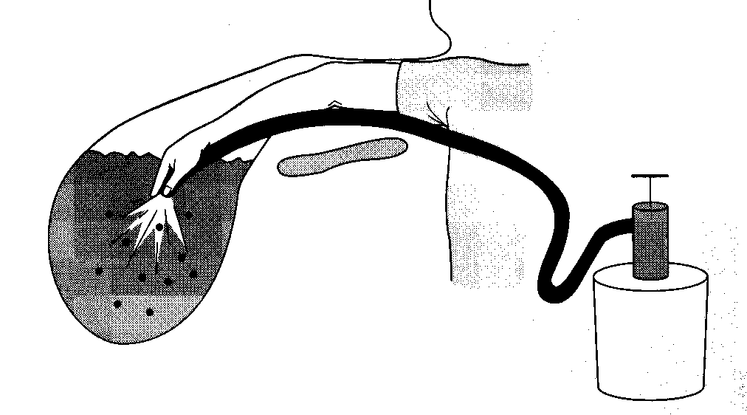
Les autres traitements
Calcithérapie :
Lutte contre l'effet hypocalcémiant de l'endotoxine colibacillaire
Drainage de la cavité utérine au moyen de solutions antiseptiques ???
Fluidothérapie

Slide 62
Enquête : Thérapeutiques de la métrite puerpérale (< 21 J)
 | < 21 J | < 21 J | < 21 J | < 21 J
 | Syst | Pfs | Jam | Tot
Ab général | 5 | 8 | 6 | 19
Ab Iut | 0 | 14 | 6 | 20
As Iut | 8 | 9 | 4 | 21
AB genéral et Iut | 0 | 9 | 8 | 17
Anti-inflammatoire | 0 | 7 | 12 | 19
PGF2a | 3 | 14 | 4 | 21
Ocytocine | 0 | 7 | 12 | 19

Slide 63
Les infections utérines : les edométrites cliniques.
La PGF2a est le meilleur traitement lorsque un corps jaune est présent. t.
Divers antibiotiques ont été par le passé recommandés poiur un traitement intra-utérin (tetracycline, penicillin, cephapirin, chloramphenicol, iodine, gentamycine, spectinomycin, sulphonamides, nitrofurazone, chlorhexidine).
Leur utilisation n’est plus approuvée d’autant que leur effet n’a pas réellement été observé..
Une exception : cephapirin (1st generation cephalosporin).
L’efficacité d’un traitement parentéral au moyen de ceftiofur (3rd generation cephalosporin) n’a pas été observé .
(Pyorala et al. Reprod Domest Animal 2014 (Suppl3) 49, 16-26)

Slide 64
Enquête : Thérapeutiques de l’endométrite clinique (> 21 J)
 | > 21 J | > 21 J | > 21 J | > 21 J
 | Syst | Pfs | Jam | Tot
Ab général | 1 | 6 | 12 | 19
Ab Iut | 2 | 17 | 2 | 21
As Iut | 11 | 10 | 0 | 21
AB genéral et Iut | 0 | 7 | 12 | 19
Aintiinflammatoire | 0 | 2 | 17 | 19
PGF2a
PGF2a si CJ | 12 | 8 | 0 | 20
PGF2a même si pas de CJ | 2 | 10 | 9 | 21
Ocytocine | 0 | 5 | 13 | 18

Slide 65
Spécialités à usage intrautérin (Consulté le 27 octobre 2015)
(http://www.cbip-vet.be/fr/texts/FIUTOOL1AL2o.php
METRICURE (Intervet)
  céfapirine (benzathine): 500 mg suspension iu (Céphalosporine)
  Posologie: Bo: 500 mg
  Viande: 2 j, Lait: 0 h
METRICYCLIN (Kela Laboratoria)
  chlortétracycline chlorhydrate: 1 g comprimé (oblet) iu
  Posologie: Bo: traitement préventif: 1 g traitement curatif: 1 - 2 g
  Viande: 10 j, Lait: 4 j
OBLETS GYNECOLOGIQUES (VMD)
  chlortétracycline chlorhydrate: 1.000 mg comprimé iu
  Posologie: Bo: 1.000 mg (1 - 3 j)
  Viande: 7 j, Lait: 3 j

